Slide 1
Реализация рабочей программы УД «Эффективное поведение на рынке труда»
Сидорова Ирина Олеговна
Тимофеева Оксана Васильевна

Slide 2
Эффективное поведение на рынке труда В 2020-2021 учебном году по этой программе прошли подготовку 86 человек.

Slide 4
«Конструктор карьеры»

Slide 5
В процессе программы учебной дисциплины за счет используемых форм и методов обучения, выполняемых заданий создаются условия для формирования общих компетенций:
ОК 02. Осуществлять поиск, анализ и интерпретацию информации, необходимой для выполнения задач профессиональной деятельности.
ОК 04. Работать в коллективе и команде, эффективно взаимодействовать с коллегами, руководством, клиентами.
ОК 05. Осуществлять устную и письменную коммуникацию на государственном языке с учетом особенностей социального и культурного контекста.

Slide 6
При проектировании содержания учебных занятий по дисциплине нами использовался следующий алгоритм действий:
Шаг 1. Отбор профессиональных стандартов, с учетом которых реализуется подготовка в рамках профессии/специальности.
Шаг 2. Заполнение раздела «Результаты освоения учебной дисциплины».
Шаг 3. Корректировка структуры и содержания программы УД.
Шаг 4. Разработка календарно-тематического плана реализации программы УД.
Шаг 5. Апробация и дальнейшая корректировка программы УД.

Slide 7
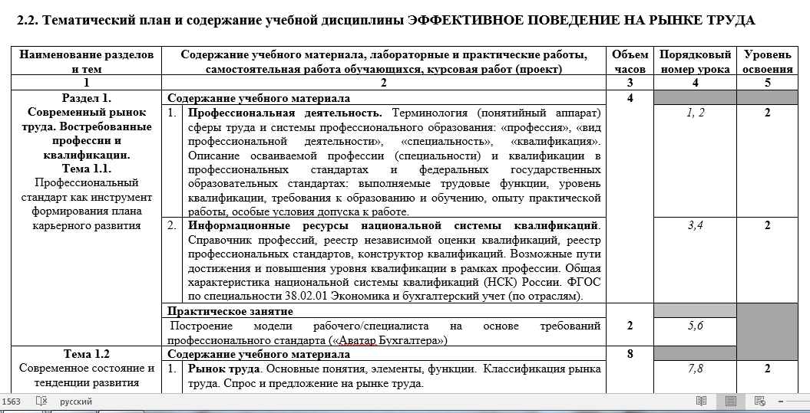

Slide 8
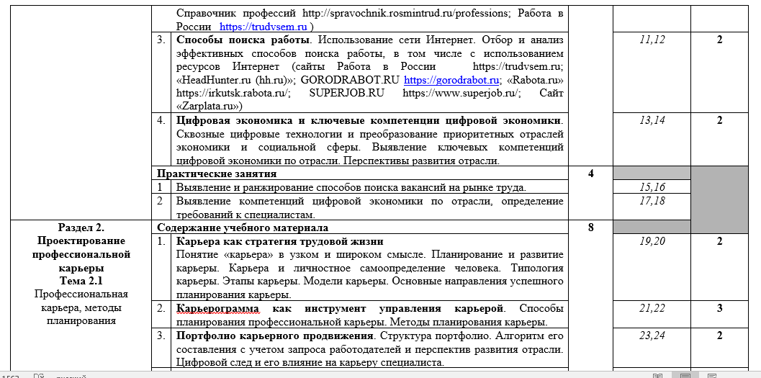

Slide 9
Работа с представителями центра занятости г. Братска

Slide 10
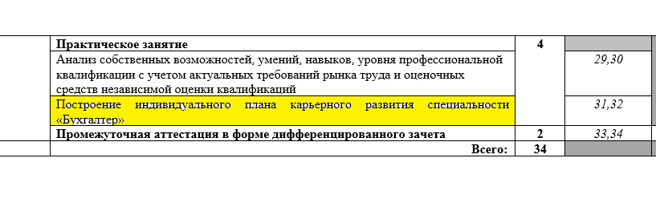
«Построение плана карьерного развития» – завершающее практическое занятие

